Slide 1
Portfolio
Name
Phone
E-mail
Github
: 곽희태
: 010-3071-9317
: gsvenger@nate.com
: https://github.com/SiTae9317

Slide 2
경력
2013 ~ 2014
2014 ~ 2019
2019 ~ 2020
2021 ~
㈜ 웹플랜
주임 연구원
㈜ 엘로이즈
책임 연구원
㈜ 미래융합정보기술
책임 연구원
㈜ 브이다임
책임 연구원
플랭클린플래너 안드로이드 버전 유지보수
삼성 타이젠 올쉐어 프로젝트
기가코리아 다시점 인터렉션 태양계 교육 컨텐츠 개발
기가코리아 다시점 실시간 영상 합성 다시점 인터렉션 컨텐츠
IITP 아바타를 활용한 AR 인터렉션 컨텐츠 프로토타입 개발
USC Autorigging 연동 모듈 구현 / 3D 캐릭터 RuntimeLoader 구현
MWC WithMe App(3D 스캔 아바타와 인공지능 기술을 적용한 셀피앱) 개발
도쿄게임쇼 아바타 오토리깅 연동 로컬 서버구축 / 컨텐츠 연동 모듈 구현
기가코리아 Mesh Deformation을 응용하여 3D 캐릭터와 3D 의상 피팅 모듈 개발
모바일 기반 아바타를 적용한 인터렉티브 월페이퍼 앱 프로토타입 개발
사진기반 아바타 생성 프로젝트 연구 개발
LG CNS 보이스 디자이너 연계한 Tutor 데모 개발 직무 교육 데모 개발
World of 2048 Tycoon 모바일 기반 2048 게임 개발
사진기반 아바타 생성 프로토타입 개발
NIA AI 학습용 데이터 생성 과제
투명체, 비투명 대용량 3D 데이터 학습데이터 가공 및 응용서비스 개발

Slide 3
3D 스캔 아바타 플랫폼

Slide 4
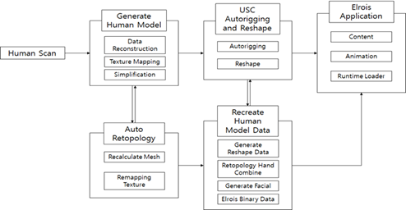
Avatar Platform (1 / 5)
불규칙적인 Mesh Data를 정렬하여, Vertex, Normal, Triangle, UV를 재배치
재구성 된 Vertex Point에 따라 Texture Remapping
체형 변환을 위한 데이터를 간소화 및 재구성
Original Hand 제거 후 Mesh Data 와 Texture 변형 후 Template Hand와 병합
Human Model의 눈,코,입 등을 Detect, UV 좌표를 반영한 Texture Color로 Outline 생성
Template Facial Data을 적용하여 Facial BlendShape 생성
변형된 캐릭터 모델 Binary Data 생성

Slide 5
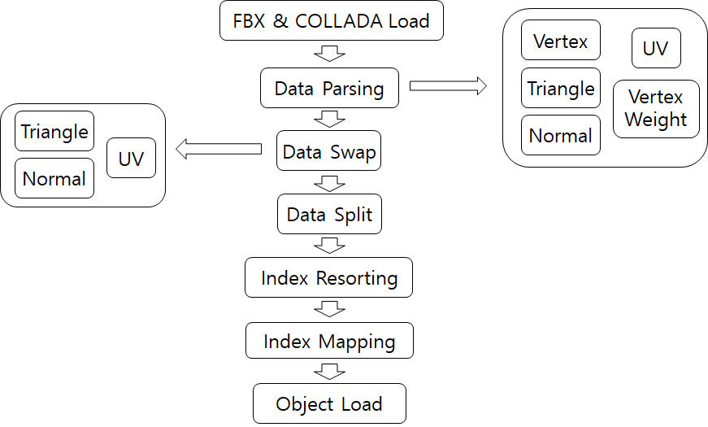
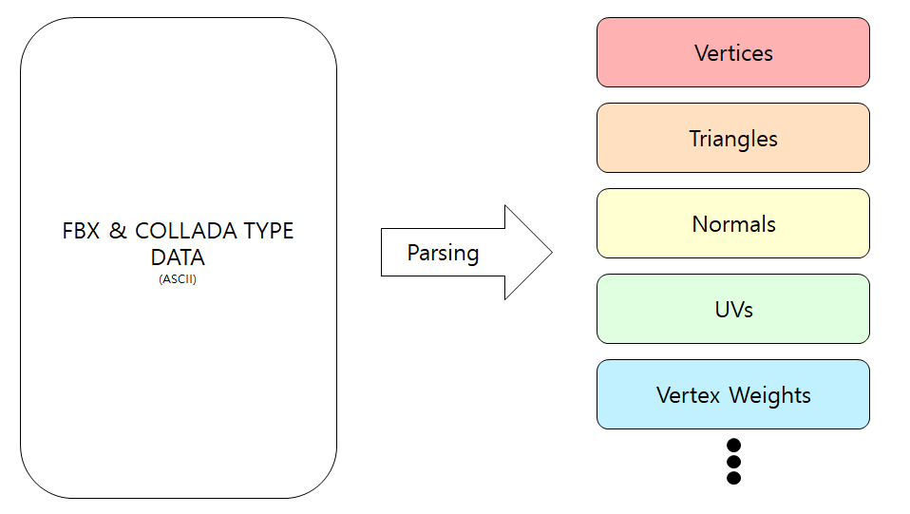
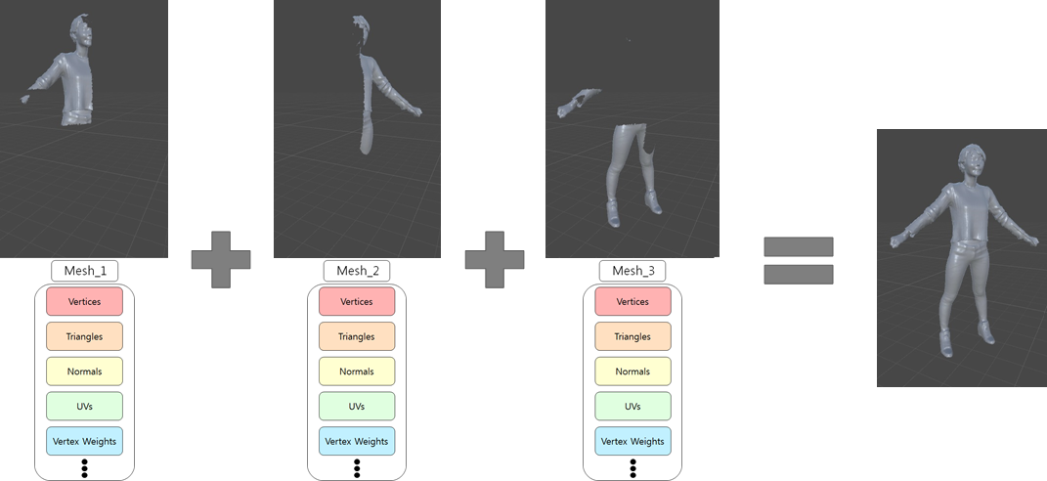
Runtime Loader (2 / 5)
Collada Type 파일에서 모델 데이터를 파싱
파싱한 데이터 Swap 및 Index 데이터를 이용한 정렬
Maximum Data(64K)를 초과할 경우 데이터를 분할
Index 재 정렬 및 Triangle 변경 (Normal과 Triangle이 같을 경우)
Normal & UV 재 정렬 (Normal과 Triangle이 다를 경우 UV 재 정렬)
재 정렬 Triangle 데이터와 다른 Index에 대한 Vertex를 추가
Bone Data와 Mesh 데이터를 적용해 Scene에 Load

Slide 6
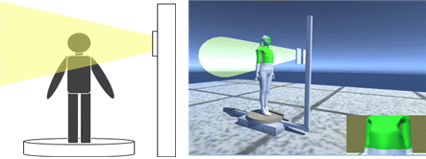
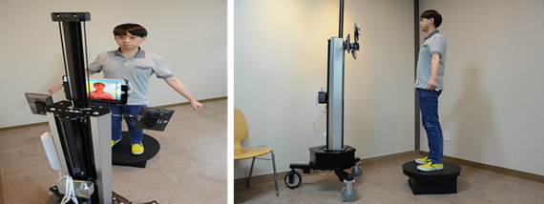
3D Scanning Bot System (3 / 5)
일정 거리를 유지하여 균일한 분포로 Vertex Point 데이터 획득
스캔 시, 촬영 디바이스에서 단 방향 라이트로 전 방위 이미지 소스에 균일한 라이트 유지
턴테이블을 이용한 동일한 간격의 이미지 데이터 획득
획득한 이미지로 Model Texture Mapping 시 Texture Align 보완

Slide 7
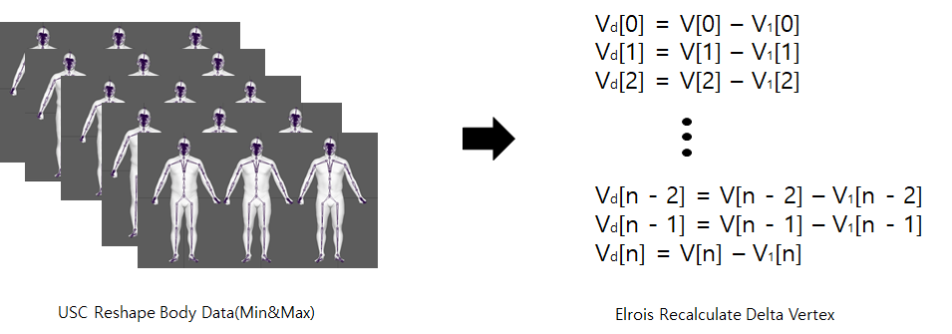
Avatar Body Reshape (4 / 5)
USC Template Body의 체형 변환 Data Set을 이용하여, 6가지 체형 항목(Height, Weight, Chest, Waist, Leg Length, Arm Length)에 대한 Min & Max 데이터를 획득
12가지의 체형 데이터와 오리지널 데이터의 Bone Transform Matching
Bone Matrix와 Vertex Weight Value를 이용하여 Vertex Position 재설정
오리지널 Vertex Position과 변환 된 체형의 Vertex Position으로 Delta Vertex 생성
Delta Vertex를 병합하여 Body Blend shape 생성

Slide 8
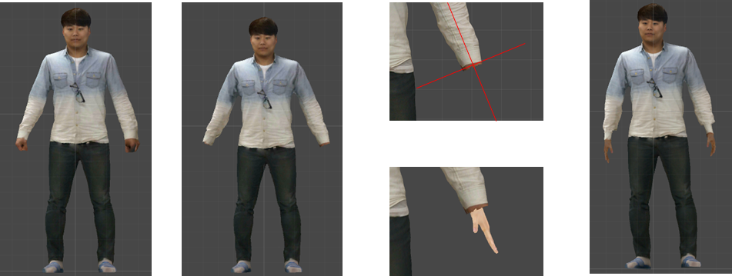
Avatar Hand Retopology (5 / 5)
14개의 부위(머리, 몸, 팔뚝, 팔목, 손, 허벅지, 정강이, 발 등)로 Mesh를 분할
분할된 Mesh의 손 부분을 제거 / 제거된 손의 평균값 칼라획득 / 제거된 손목의 중앙좌표 획득
Template Hand Rig Position 보정 / Character Arm Mesh & Template Hand Mesh Retopology
Template Hand Texture Recalculate / Character Rig 정보에 Template Hand Rig 정보 추가
Template Hand Vertex Weight Recalculate

Slide 9
WithMe

Slide 10
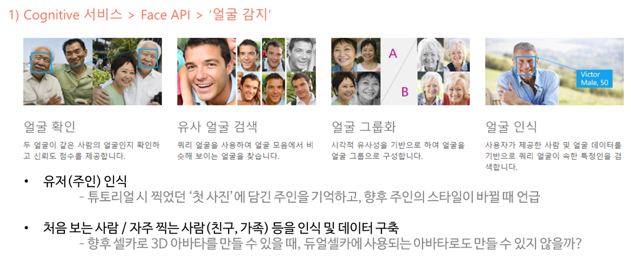
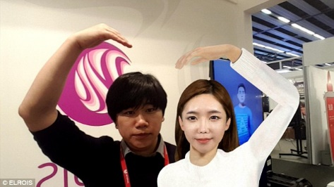
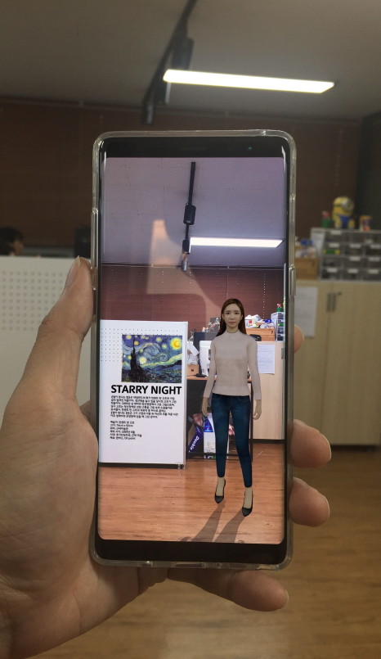
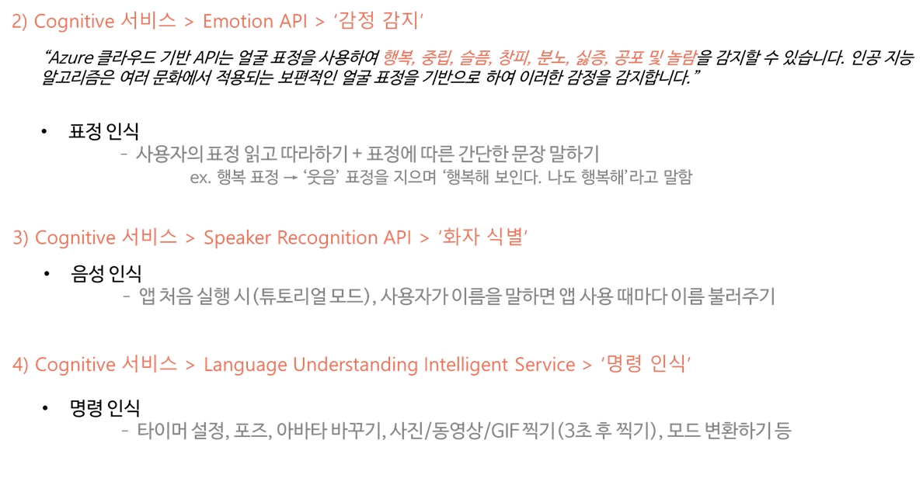
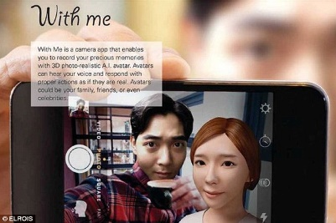
With Me (1 / 2)

Slide 11

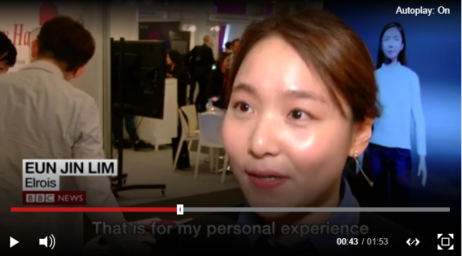
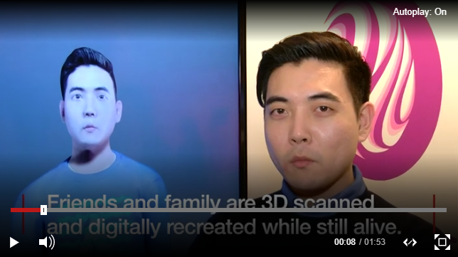
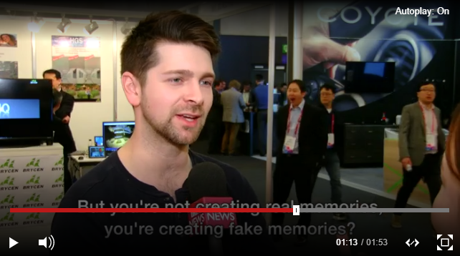
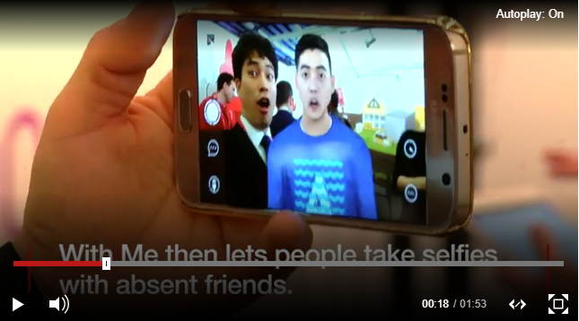
With Me (2 / 2)
App creates selfies with avatars of dead relatives
An app that lets people speak to avatars of dead relatives and take selfies with them is being developed in South Korea.
The BBC's Chris Foxx asked Eun Jin Lim from Elrois, the company making it, whether people might find the idea strange.

Slide 12
CoupleDance

Slide 13
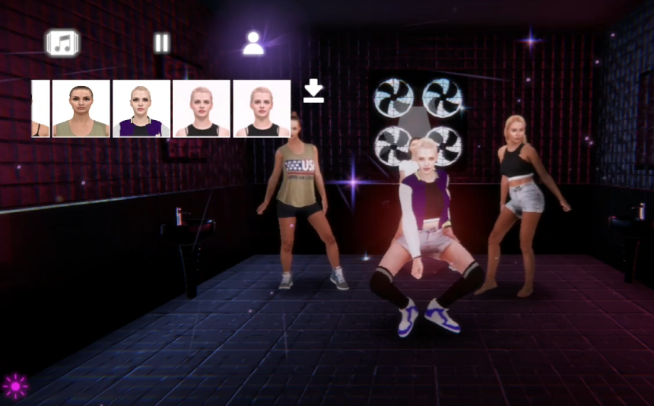
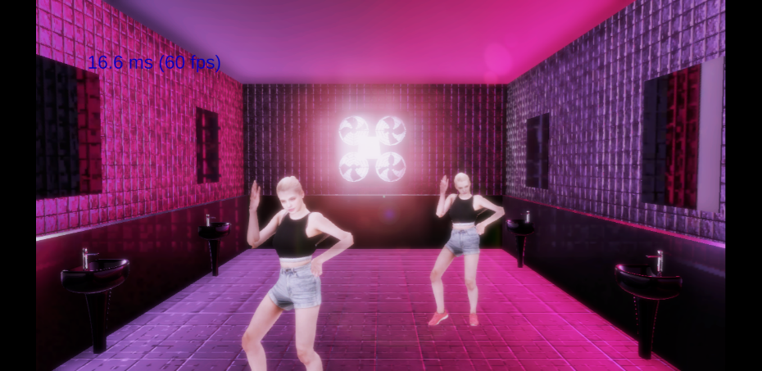
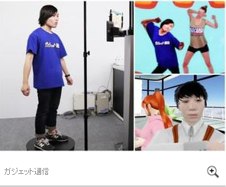
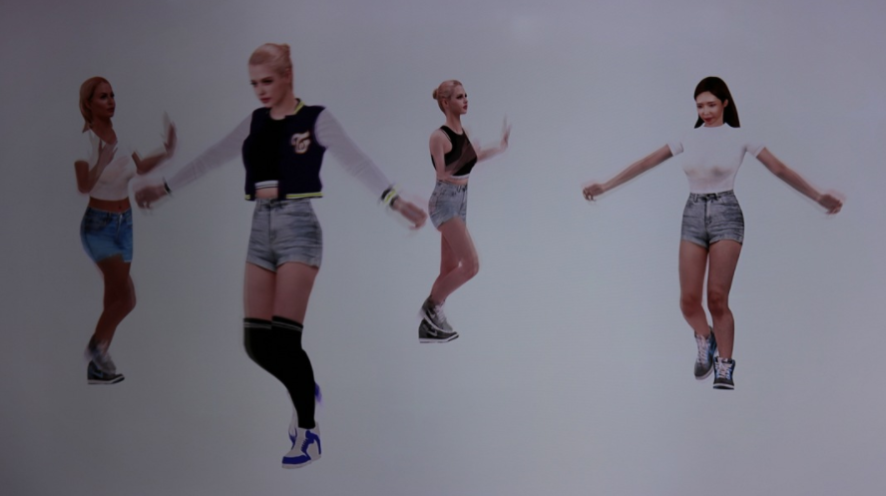
Couple Dance
Object의 Pivot을 Mapping된 Avatar에 Setting
Animation은 각 Frame 단위로 Pivot의 위치 및 각도에 변화
각 Frame에 해당될 동작에 맞추어 Pivot의 Animation 정보를 설정
AnimatorController를 사용하여 완성된 Animation들의 진행 Scenario를 Setting
Object에 Animator Component를 추가
추가된 Animator에 모션을 적용한 Animator Controller를 Attach

Slide 14
Fitting System

Slide 15
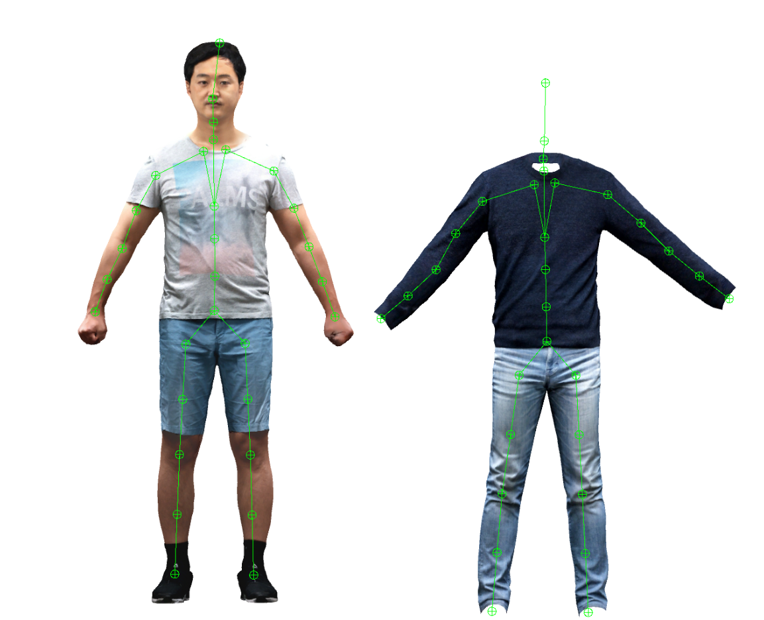
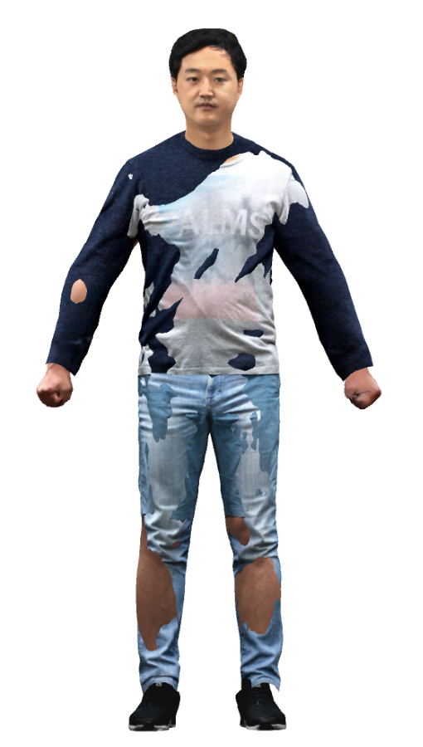
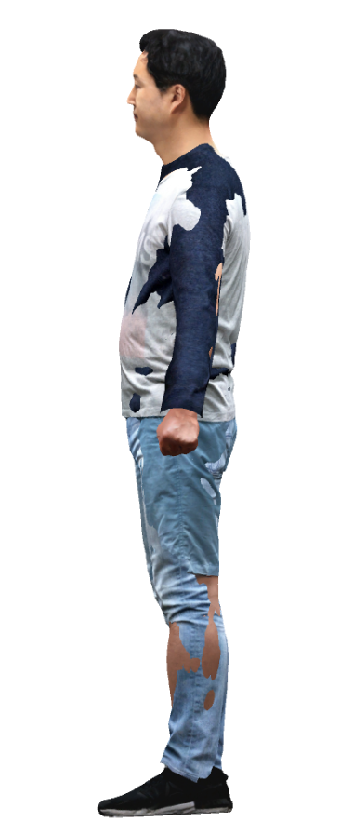
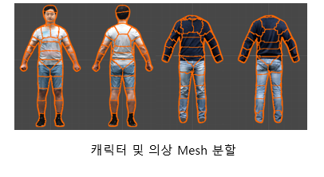
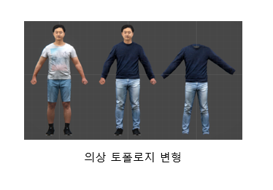
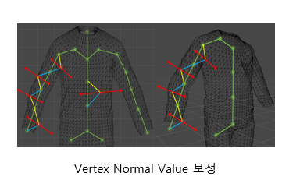
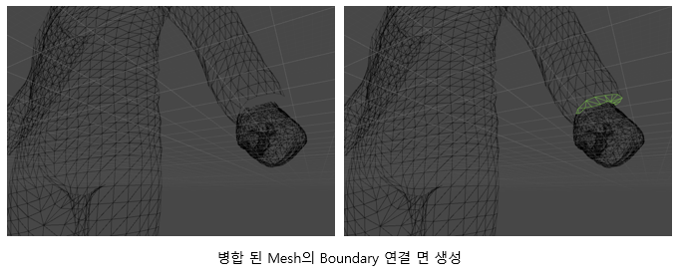
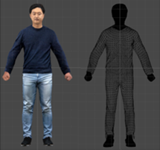
Fitting System (1 / 2)
STEP1. 캐릭터와 의상 포즈 매칭
STEP2. 캐릭터의 형태에 따른 의상 Mesh 변형
각각의 관절 포인트를 이용하여 Joint Pivot 데이터 셋 생성
관절의 각도를 구하고 Joint Pivot을 기준으로 회전하여 자세 변경
캐릭터와 의상 데이터를 관절 포인트 기준으로 분류
관절을 중심으로 인접 Face를 분류하여 Mesh 재 생성
Joint Vector와 법선을 구하여 Vertex Normal 보정
분할된 캐릭터와 의상의 Mesh를 그룹화하여 형태 변형

Slide 16
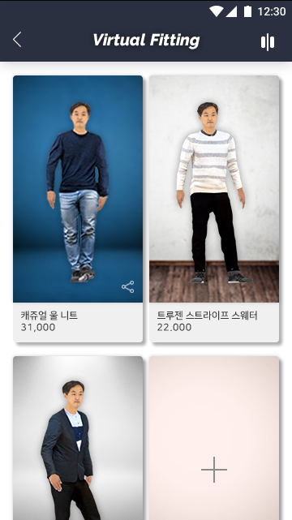
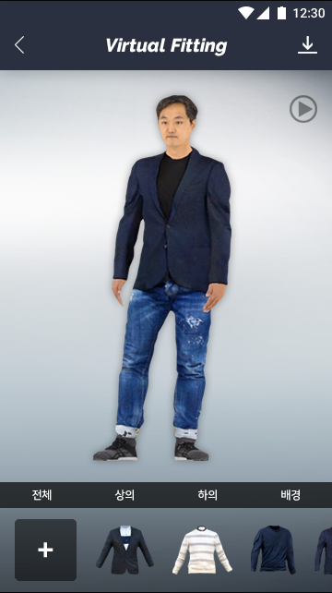
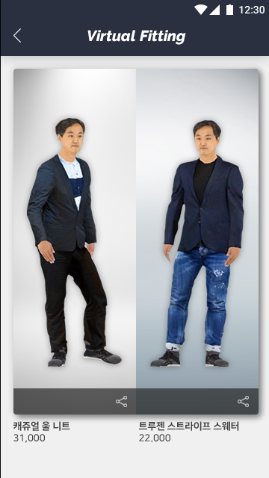
Fitting System (2 / 2)
<피팅 리스트 화면>
<피팅 화면>
<컴페어 화면>
자신 및 지인의 아바타를 선택할 수 있으며 의상을 적용한 아바타의 모습을 한눈에 볼 수 있음
상의, 하의, 배경으로 나눠져 있으며
착용한 의상을 원하는 배경을 적용하여
옷의 스타일과 느낌을 미리 볼 수 있음
피팅 화면 리스트에서 2가지
스타일을 비교 할 수 있으며
지인과 공유가 가능함

Slide 17
Etc.

Slide 18
Etc.
다시점 태양계 컨텐츠 https://youtu.be/QkV2tKWu9K8
다시점 모터쇼 컨텐츠 https://youtu.be/Zog2UshJwFU
다시점 자동차 전시 컨텐츠 https://youtu.be/-UuXuTyjrpk
디지털 휴먼을 활용한 동화 컨텐츠(컨셉데모) https://youtu.be/Tw2cVNAtBvI
디지털 휴먼 AI 셀피 앱 WITH ME(BBC 소개영상) https://youtu.be/tKbRV-pC8js
디지털 휴먼 AI 셀피 앱 WITH ME https://youtu.be/B_fcWPLwF2M
엘로이즈 2017 TGS 인트로 https://youtu.be/5I2LAVXZsXc
디지털 휴먼 멀티 유저 포커 게임 https://youtu.be/J0G-pqkXshw
디지털 휴먼 댄스 데모 https://youtu.be/Kn3jphXIv84
모바일 기반 디지털 휴먼 피팅(컨셉영상) https://youtu.be/lDR_D0pOiHc
모바일 기반 디지털 휴먼 피팅(중간데모) https://youtu.be/Y48DX7BPzp4
모바일 기반 디지털 휴먼 피팅 컨텐츠 https://youtu.be/AwK32Aa57E8
AI 디지털 휴먼 일정관리 월페이퍼 컨텐츠 https://youtu.be/DRrFN7Dk0yU
RAvatar Assistant 고객 응대 홀로그램 Demo Clip https://www.youtube.com/watch?v=IUv8oEsVopg
RAvatar Tutor Demo Clip https://www.youtube.com/watch?v=_b6N2_01CMs
RAvatar Tutor AR Demo Clip https://www.youtube.com/watch?v=0Dm9MDwyiGg
RAvatar Tutor 직무 교육 Demo Clip https://www.youtube.com/watch?v=M7g__dzFjMM
World of 2048 Tycoon - Main Scene https://www.youtube.com/watch?v=NrG6TNtjQ98
아바타 컨셉 영상 https://youtu.be/cI-cKAlij-M

Slide 19
Thank you

